Slide 1
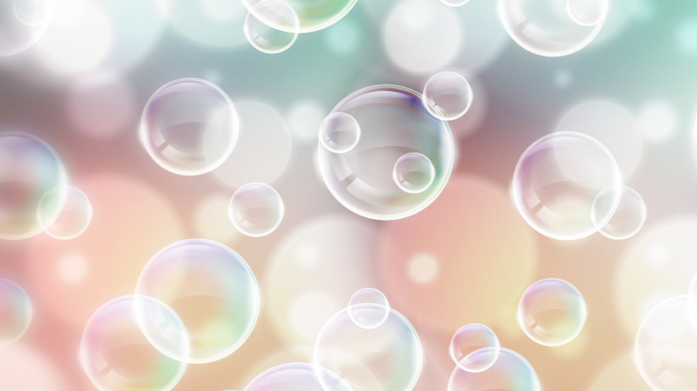
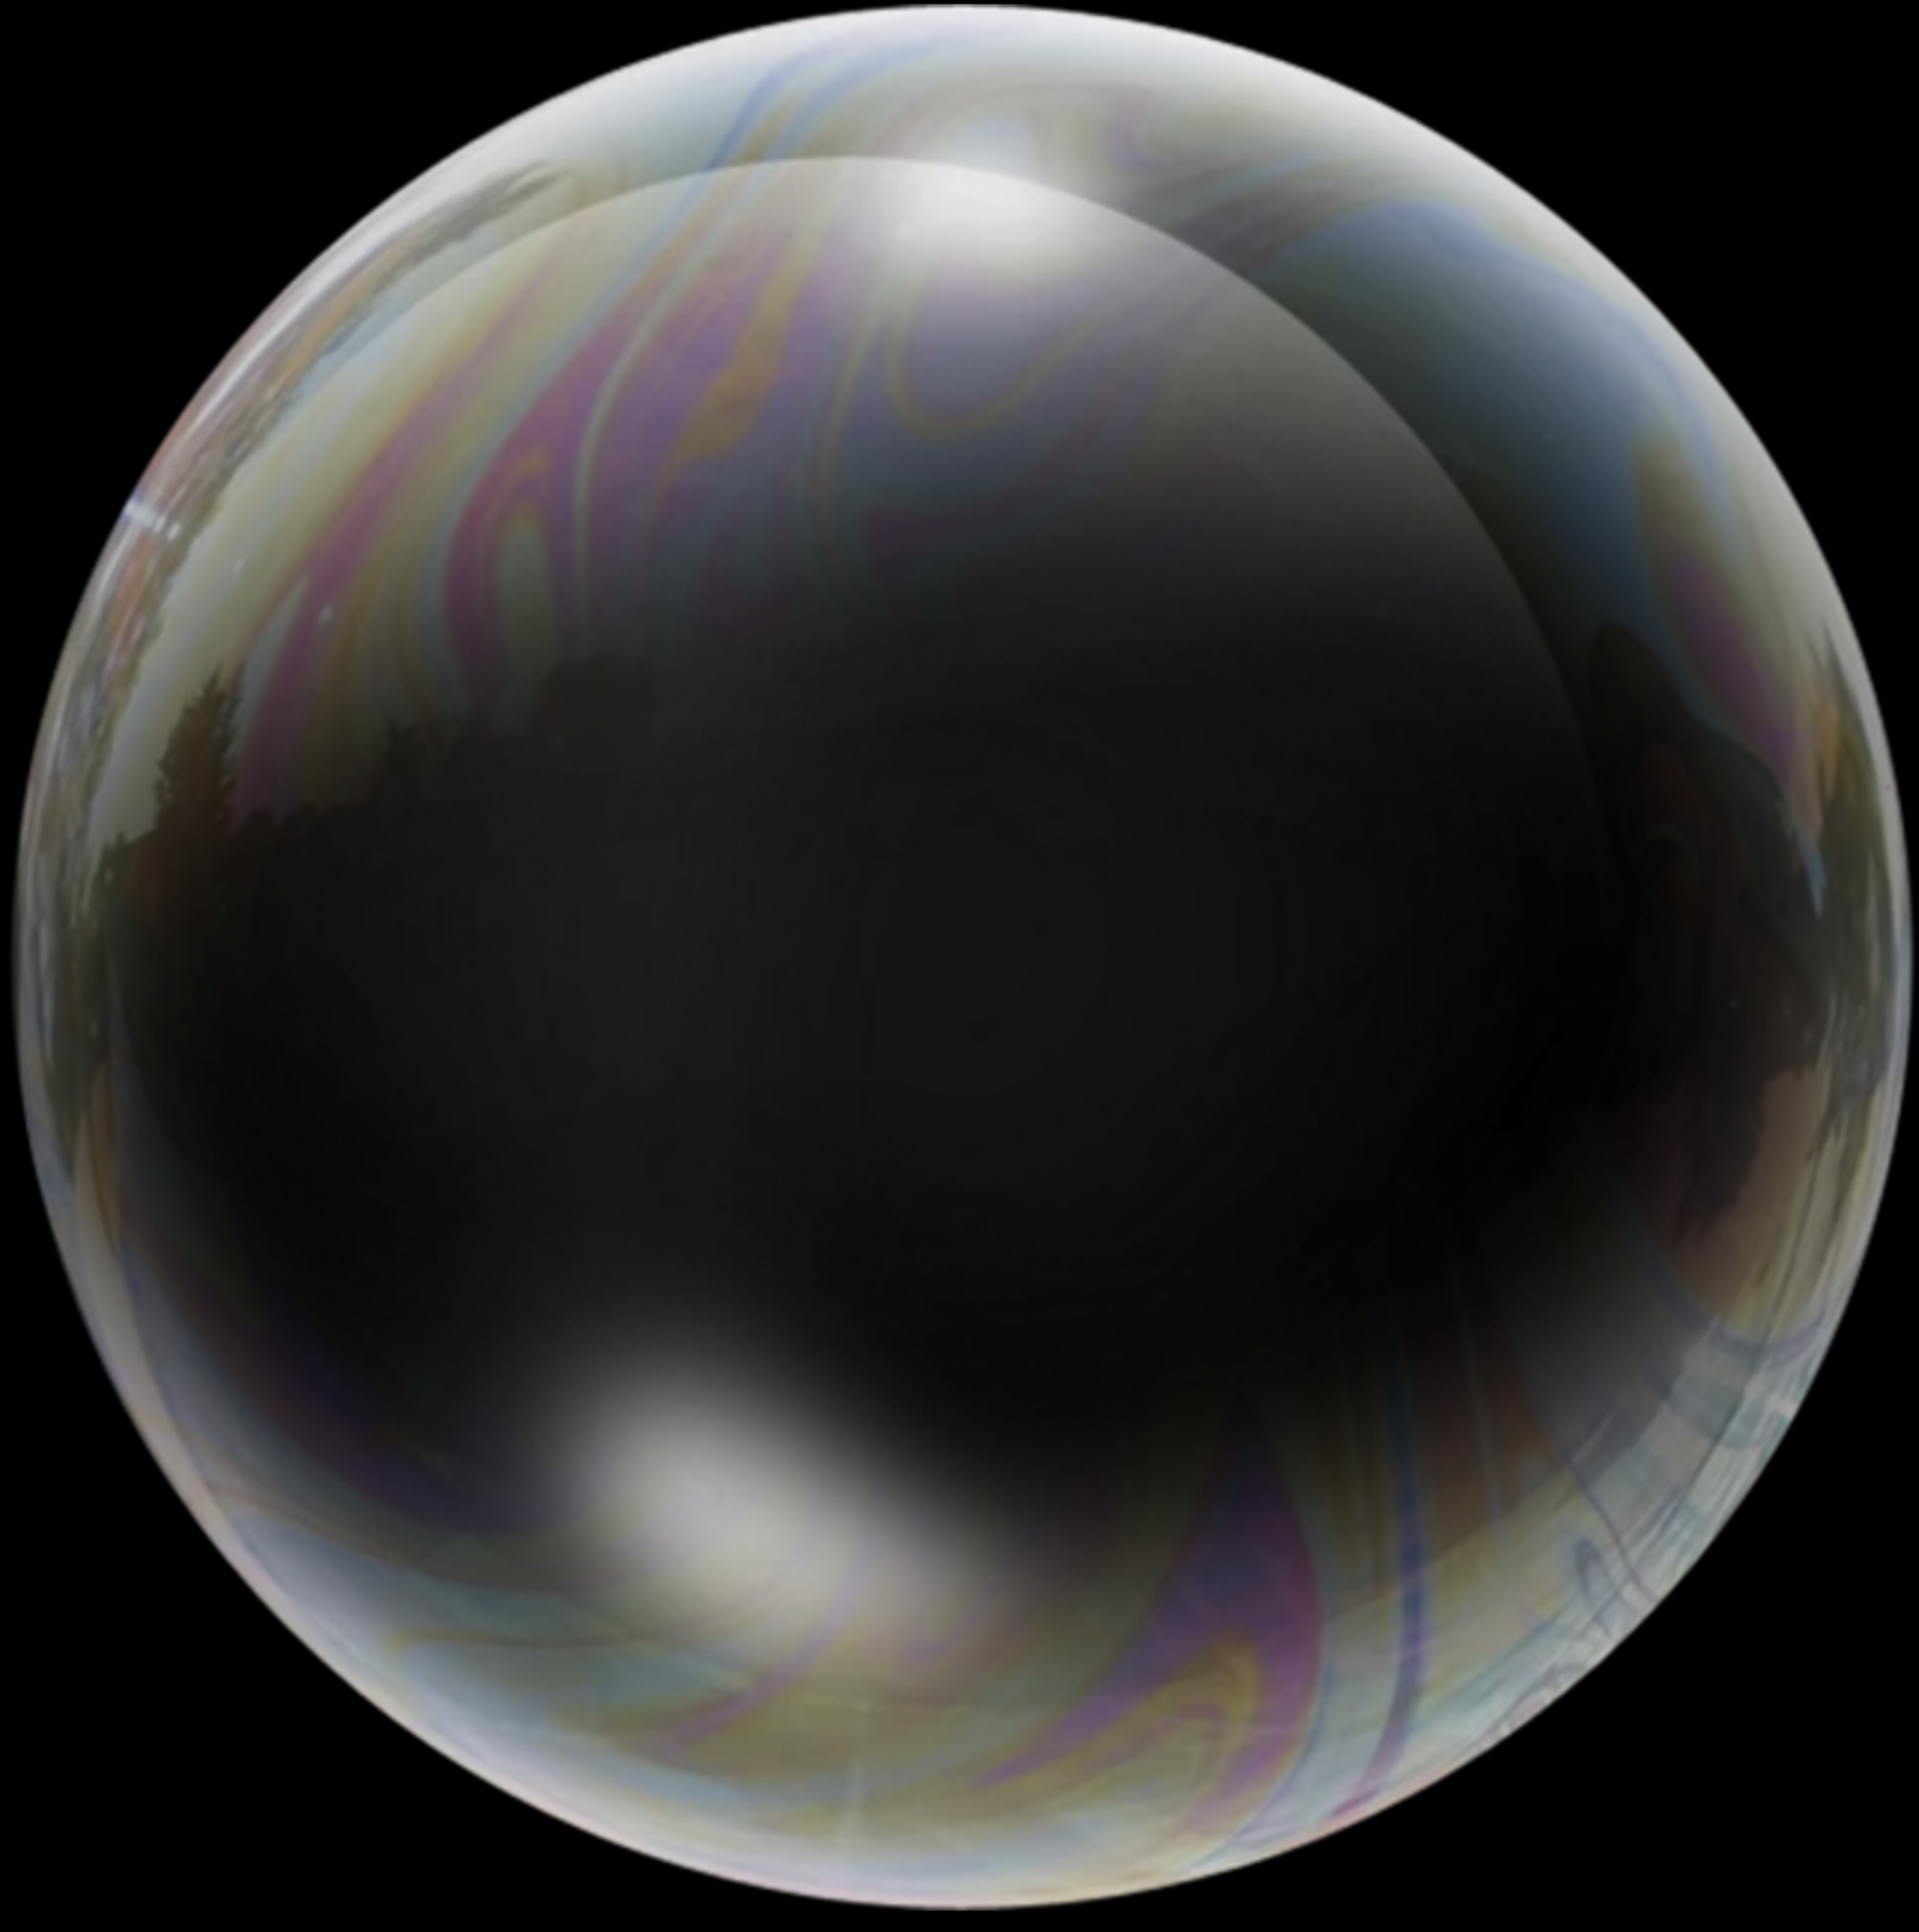
Funny Bubbles Pygame
Проект выполнили:
Семидьянова Ксения
Федченко Мария

Slide 2
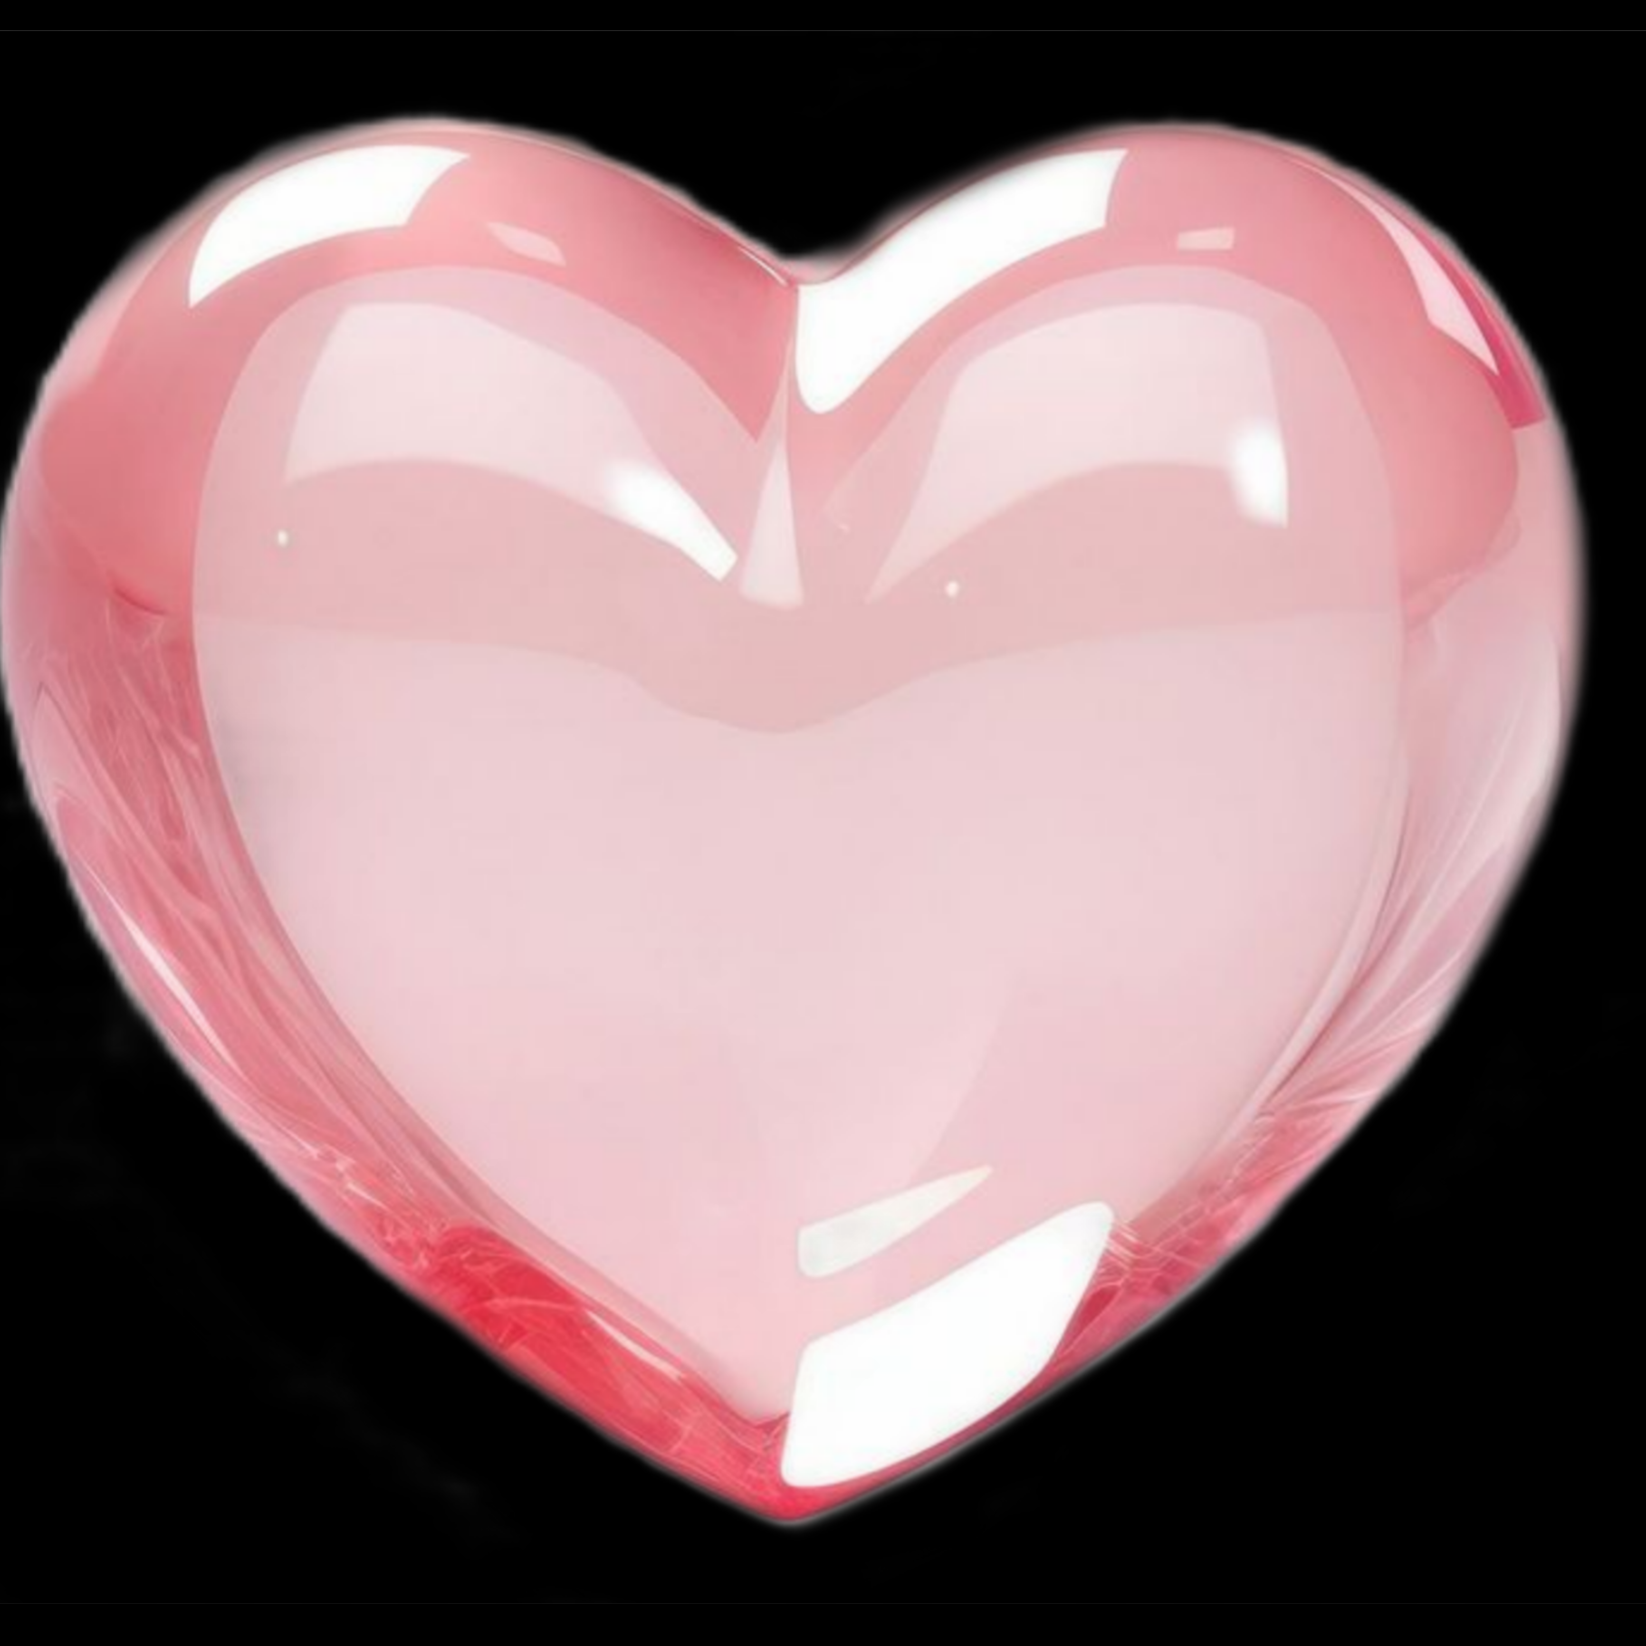
Преимущества и актуальность
Игра не ограничена по времени
Получение быстрого дофамина
Развивает способности
игрока
Эстетичный и приятный интерфейс
Простое визуальное восприятие

Slide 3
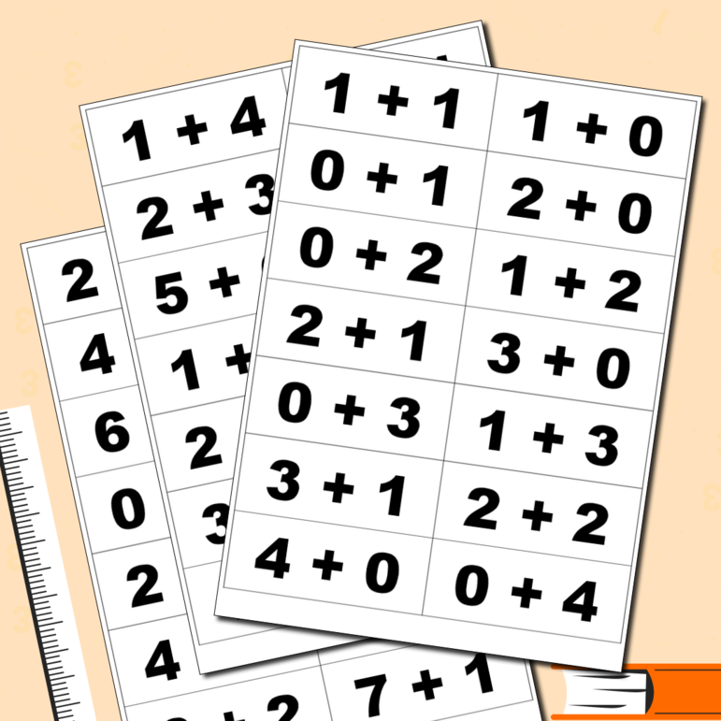
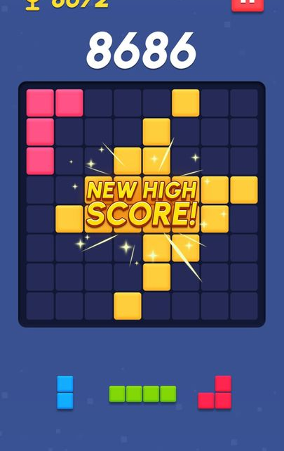
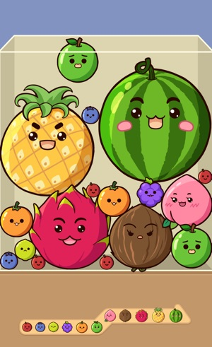
Почему именно эта игра
Block Blast – тетрис, расслабляющая игра
Fruit Merge – соединение фруктов, игра не развивает

Slide 4
Как запустить игру
Зайти в GitHub
По ссылке (https://github.com/Mariia-fed/Funny-Bubbles.git) найти проект
Нажать на «Code»
Скачать zip архив и разархивировать егo
Открыть eхе или установить в среде библиотеку Pygame и открыть код в отдельном проекте, добавив все файлы из zip архива

Slide 5
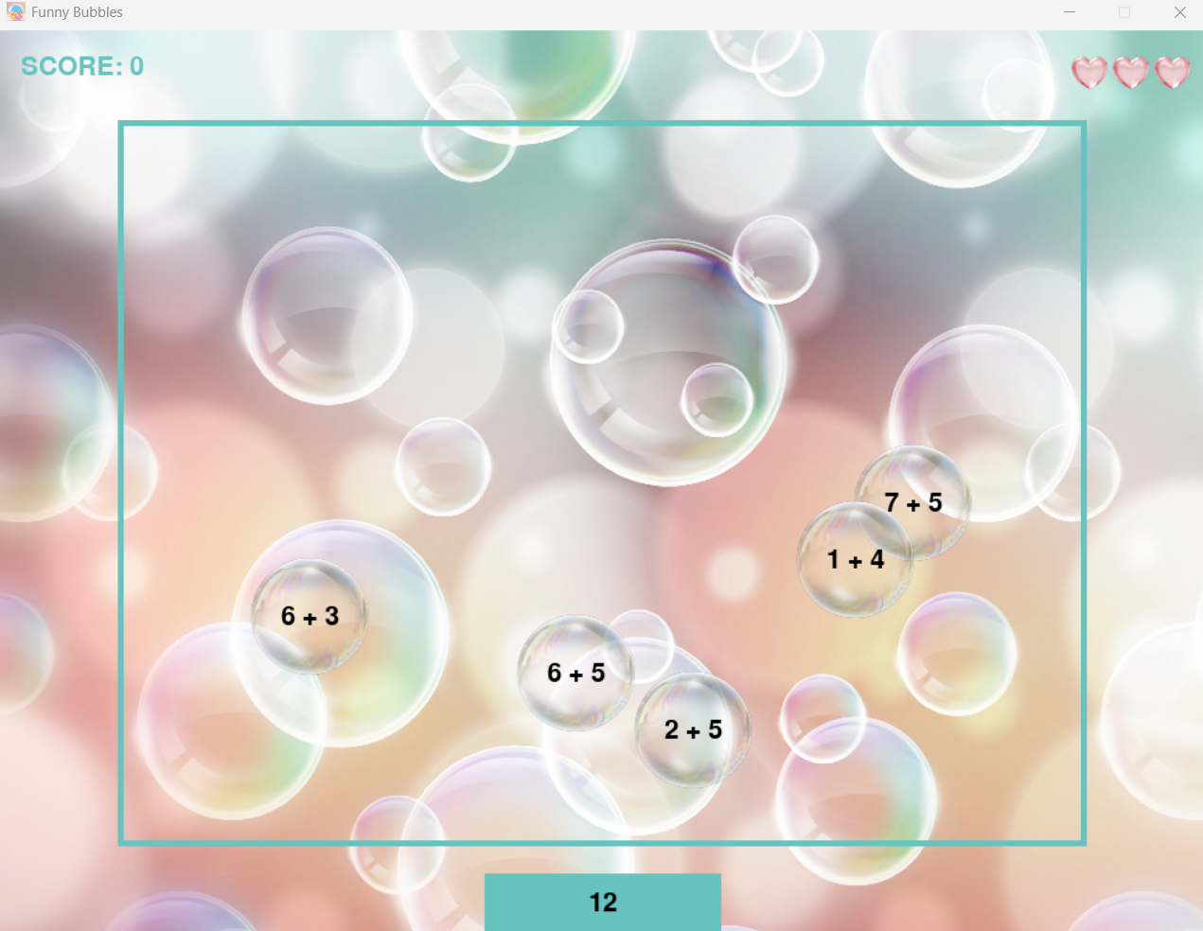
Основное окно игры
Работа игры: вверх летят мыльные пузыри с примерами, которые надо решить
Задача игрока: правильно ввести ответ, после чего мыльный пузырь лопается и прибавляются баллы

Slide 6
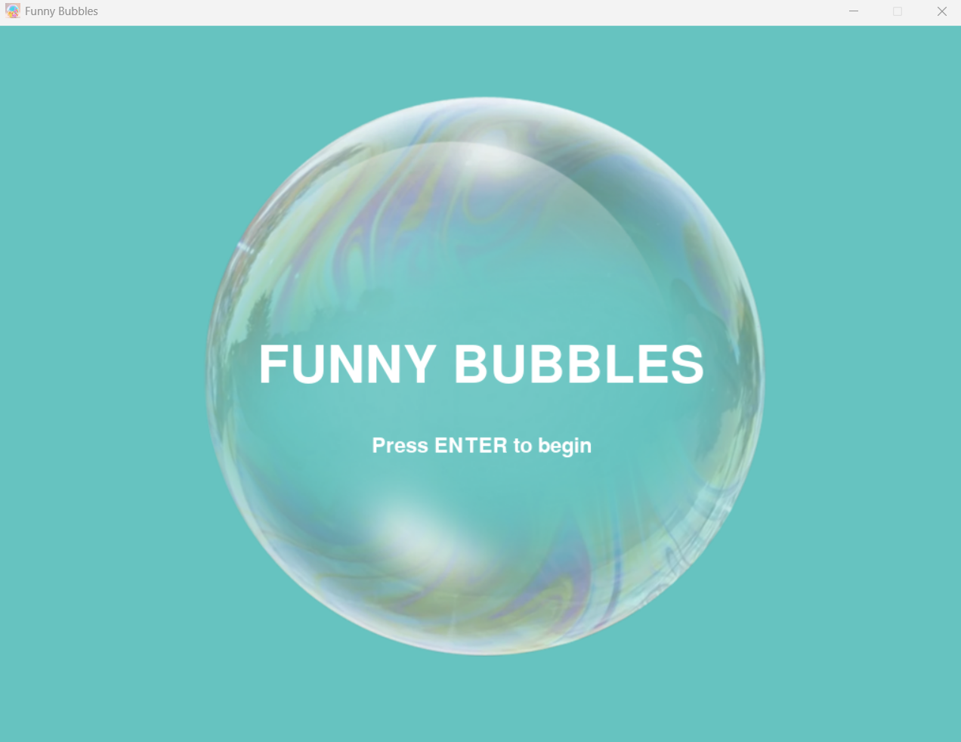
Окно начала игры
Игроку достаточно кликнуть клавишу enter при желании начать новую игру

Slide 7
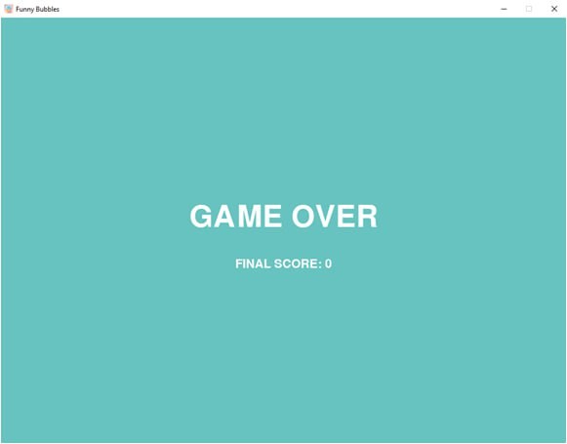
Конец игры (проигрыш)
При проигрыше игрок получает сообщение «game over» и может увидеть свой последний результат
Для продолжения игры следует нажать enter, в таком случае игрок перейдет в первое окно, в котором подтвердит начало еще одной игры

Slide 8
Перспективы развития проекта
Реализовать возможность выбора знака (вычитание/
умножение и т.д.)
Создать уровни с десятками, сотнями и тысячами
Добавить несколько уровней сложности

Slide 9
Thanks for your attention! Спасибо за внимание:)

